Slide 1
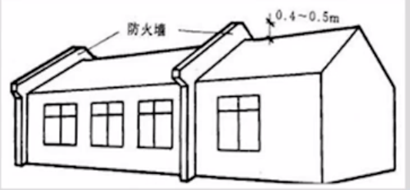
防火墙（Firewall, FW）：本意为建筑设计的专业术语，用于防止火灾蔓延至相邻区域，一般使用耐火极限不低于一定时限的不可燃墙体对区域进行防火划分。

Slide 2
根据防火墙的应用场景不同分为：网络防火墙和主机防火墙。
网络防火墙：用于两个或者多个网络之间数据流的监控，通常使用专门的软件来实现，并在硬件上安装特定的防火墙软件。
主机防火墙：主要是运行在主机上的一套软件，用来监视和控制出入该主机的所有数据流。
我们重点介绍网络防火墙。

Slide 3
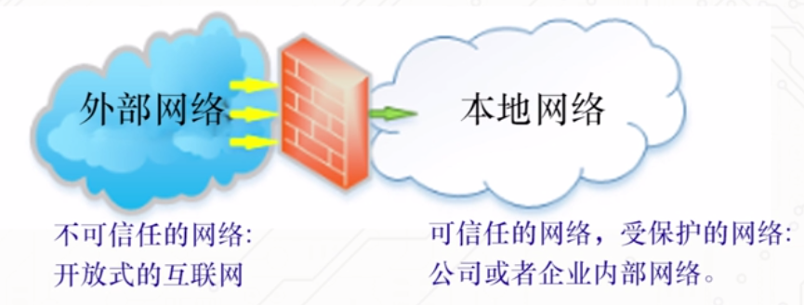
防火墙的典型应用是：部署在不可信外部网络和可信内部网络的边界处。

Slide 4
防火墙的典型应用是：部署在不可信外部网络和可信内部网络的边界处。
外部网络和本地网络交互的所有数据流都需要经过防火墙的处理，才能决定是否让这些数据放行。一旦发现异常数据流，防火墙就将其拦截下来，实现对本地网络的保护功能。这是一种实现网络之间访问控制的手段，可以防止外部网络用户以非法手段进入内部网络访问内部网络资源。
可将防火墙定义为：在可信网络和不可信网络之间的一套硬件的网络安全防御系统，实现网络之间数据流的检查和控制。

Slide 5


Slide 6
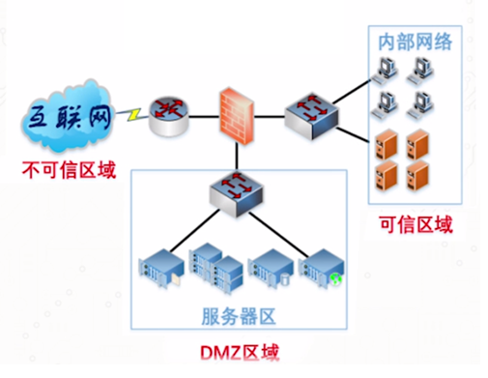
（1） 防安全域划分与安全域策略部署。
将安全需求相同的接口或IP地址划分到相同的域，实现策略的分层管理。
非军事化区域

Slide 7
（2） 根据访问控制列表实现访问控制。
通过定义报文匹配规则实现数据包的过滤。
（3） 防止内部信息外泄
防火墙可以屏蔽泄露内部细节服务的信息，将内部网络结构隐藏起来。
（4） 审计功能
防火墙可以对网络连接记录、历史记录、故障记录等都具有审计功能。
（5） 部署网络地址转换
可以缓解地址短缺问题，隐藏任务地址信息。

Slide 8

通过安装防火墙，可以屏蔽掉大多数外部网络发起的已知探测和攻击。
如果没有防火墙，那么根据木桶原理，内部网络的安全性是由内部中安全性最差的主机决定，维护并提高每一台主机的安全性是非常困难的，代价也是非常大的。但是，如果安装了防火墙，那么防火墙就是内部网络和外部网络通信的通道。这样，网络管理员可以把精力重点放在防火墙上就可以。

Slide 9
（1）无法防范来自网络内部的恶意攻击；
（2）无法防范不经过防火墙的攻击；
（3）防火墙带来传输延迟、通信瓶颈和单点失效等问题；
（4）防火墙对服务期合法开放的端口的攻击无法阻止；
（5）防火墙本身也会存在漏洞而遭受攻击；
（6）防火墙不处理病毒和木马攻击的行为；
（7）限制了存在安全缺陷的网络服务，影响了用户使用服务的便利性。

Slide 10
（1）数据包过滤技术
（2）应用层代理技术
（3）状态检测技术
（4）网络地址转换技术
（5）个人防火墙

Slide 11
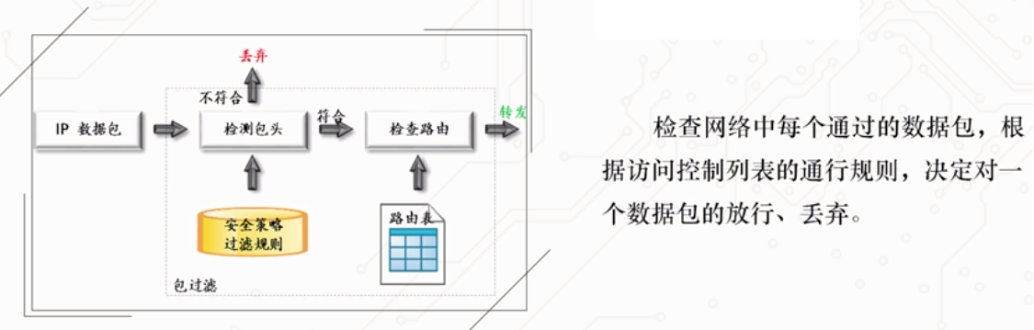
（1）数据包过滤技术
包过滤防火墙是第一代防火墙，也是最基本形式的防火墙。
检查数据包的基本信息包括：IP地址、数据包协议类型、端口号、进出的网络接口。

Slide 12
（1）数据包过滤技术
例如：
设立了已经阻断telnet的连接，如果数据包的目的端口号是23，那么该数据包就会被丢弃。如果允许传入Web连接，而数据包的端口号为80，那么数据包就可以被放行。
包过滤防火墙的优点：
对用户透明，可以通过路由器实现，处理速度快。
包过滤防火墙的缺点：
规则表的指定复杂，核查简单，只能以单个数据包为处理单位。

Slide 13
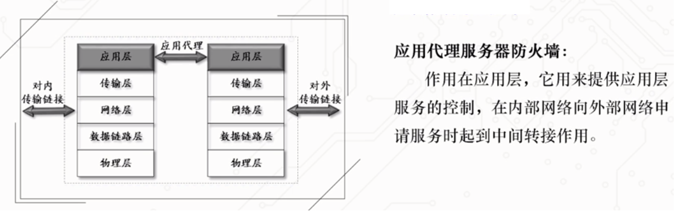
（2）应用层代理技术
优点：不允许外部主机直接访问内部主机，将内外网直接隔离，比较安全；提供多用户认证方案；可以分析数据包内部的应用命令；可以提供详细的审计记录。
缺点： （1）对于每一种应用服务都必须为其设计一个代理软件模块来进行安全控制，而每一种网络应用服务的安全问题各不相同，分析困难，因此实现也困难。（2）由于检查整个应用层报文内容，存在延迟问题。

Slide 14
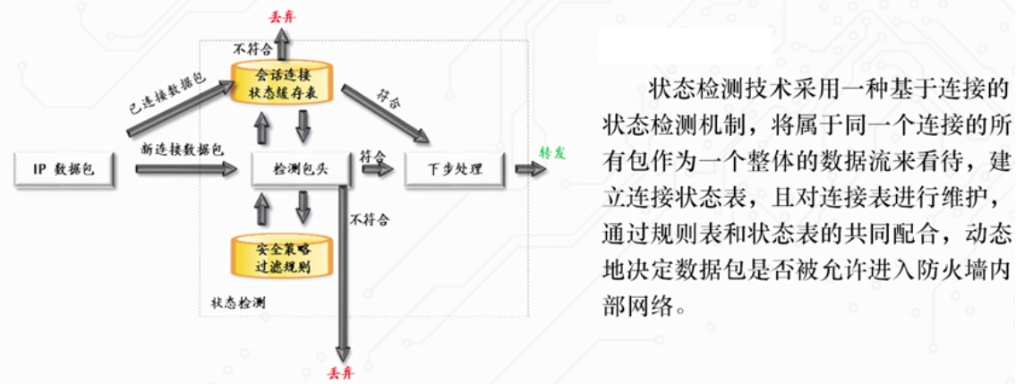
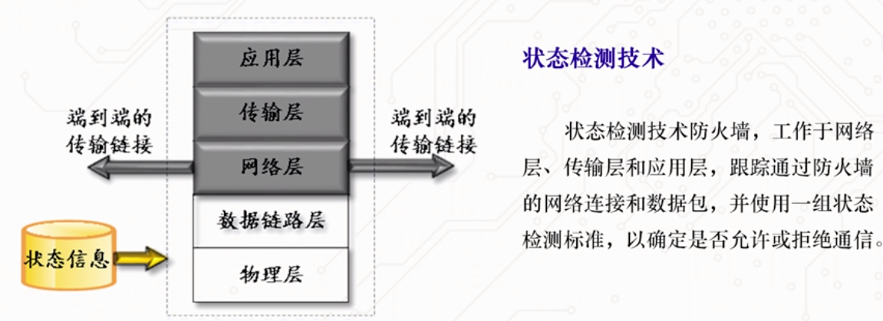
（3）状态检测技术

Slide 15
（3）状态检测技术
优点：
具备较快的处理速度和灵活性；
具备理解应用程序状态的能力和高度安全性；
减小了伪造数据包通过防火墙的可能性。
缺点：
记录状态信息，会导致网络迟滞；
跟踪各类协议，技术实现较为复杂。

Slide 16
（4）网络地址转换技术
最初用来解决私有IP主机的上网问题，通常防火墙连接的可信网络都是使用私有IP地址的内部网络，私有IP地址只能作为内部网络的IP地址，不能在互联网的主干网上使用。在防火墙上设置一个合法的全球IP地址，将数据包的内部IP地址转换成一个公共地址发送到互联网上，就是网络地址转换功能。
优点：
（1）对外隐藏内部网络主机地址；（2）实现网络负载均衡；（3）缓解了互联网的IP地址不足问题；

Slide 17
（5）个人防火墙技术
安装在本地计算机上的系统安全软件，可以监视传入传出网卡的所有网络通信，使用状态检测技术，保护一台计算机免受攻击。
优点：
增加了保护级别，不需要额外的硬件资源，通常是免费的软件资源。
缺点：
个人防火墙自身收到攻击后，可能会失效，而将主机暴露在网络上。

Slide 18
防火墙是网络的第一道屏障，是网络安全防护系统中的重要组成部分。在实际应用中，防火墙的构筑通常是多种关键技术的有机组合，以实现对内部网络的保护。

